Slide 1
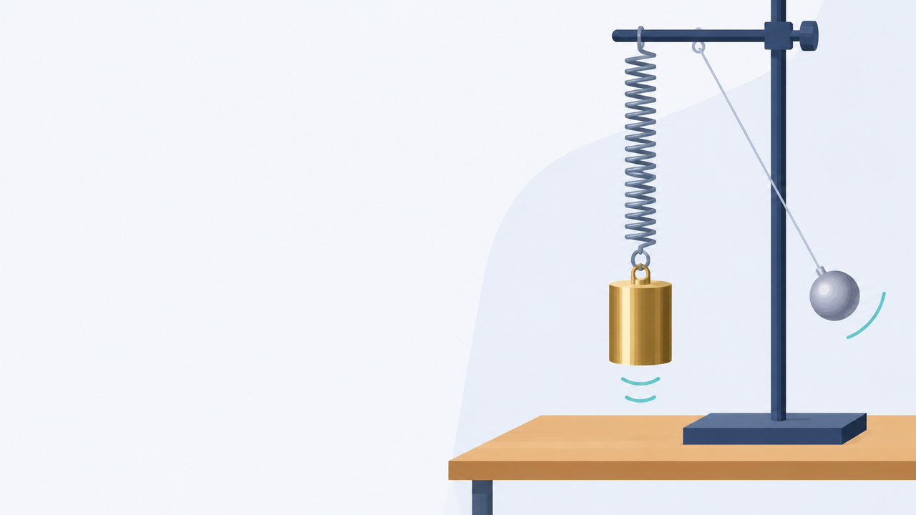
基础物理学 · 第二章
机械振动
从弹簧振子到振动的合成
简谐振动的判据与方程
五个特征量与相位
能量分配与旋转矢量
同向合成、拍、垂直合成
重制讲义 · 自学复习版｜据吉林大学《基础物理学》第2章课件整理

Slide 2
第2章 振动
本章学习路线
01
什么是简谐振动
弹簧振子、动力学判据、微分方程与运动方程
学习目标
由受力或加速度判断一个运动是不是简谐振
动，并写出它的 ω
02
描述振动的特征量
振幅、周期与频率、相位与初相、相位差
由初位移和初速度求出振幅和初相，用速度
的正负定出象限
03
振动的能量
动能与势能的分配、变化频率、平均值
用 E = kA²/2 在位移、速度、能量之间互相
换算
04
旋转矢量法
用旋转矢量读出初相，并求两个状态之间的
最短时间
把相位问题变成匀速转动的转角问题
05
简谐振动的合成
求两个同方向同频率振动的合振幅与初相，
判断加强还是减弱
同向同频、频率相近的拍、方向垂直的合成
06
自测与小结
八道自测题，本章对原课件的更正
基础物理学 · 第2章 机械振动
2

Slide 3
第一部分
简谐振动的判据与方程
01
对应原课件 2.1.1，先把“什么样的运动算简谐振动”讲死
振动、机械振动、简谐振动
由胡克定律到微分方程
运动方程与速度加速度
基础物理学 · 第2章 机械振动
3

Slide 4
第2章 振动 · 简谐振动的判据与方程
振动指任何物理量在定值附近的反复变化
先分清三个层次的概念，本章只研究其中最简单的一种。
三个概念
振动的两个共同特点
振动：任何一个物理量在某一定值附近作反复变化
1
有一个平衡位置（平衡值），运动总在它附近进行
机械振动：物体在一定位置附近做来回往复的运动
2
具有重复性，经过一段固定时间又回到同样的状态
简谐振动：位移按余弦（或正弦）规律变化的机械振动
为什么先学简谐振动
系统
在振动的物理量
定值（平衡值）
任何复杂的周期振动都可以分解成一系列简谐振动之和（傅
里叶分解）。把简谐振动算清楚，复杂振动就是若干个它的
叠加，这也是本章后半段讲合成的原因。
钟摆
摆角与位置
竖直悬挂位置
弹簧振子
物体的位移 x
弹簧原长处 x = 0
声源
膜片的位移
未发声时的位置
下一章的机械波就是振动在介质中的传播，波函数里的每
一个质元做的正是这里的简谐振动。
LC 振荡回路
电容上的电荷量
零值
判断“是不是振动”看有没有平衡位置和重复性；判断“是不是简谐振动”要看位移是否严格按余弦规律变化。
基础物理学 · 第2章 机械振动
4

Slide 5
第2章 振动 · 简谐振动的判据与方程
弹簧振子：回复力正比于位移，方向指向平衡位置
物体在 x > 0 处时回复力指向左
动力学判据
加速度与位移成正比且反向
在弹性限度内弹性力满足胡克定律 F = −kx，代入牛顿第二定律就
得到 a = −(k/m)x。只要一个运动的加速度与位移成正比、方向相
反，它就是简谐振动。
m
F
k 是弹簧的劲度系数，单位 N/m；负号表示力和位移反向，力总把物体拉回平衡位
置，所以叫回复力。
O
x
x
$$F=−kx, a=\frac{F}{m}=−\frac{k}{m}x$$
$$ω^{2}=\frac{k}{m}, \frac{d^{2}x}{dt^{2}}=−ω^{2}x$$
小例
算一个具体的弹簧振子
易错点
k = 20 N/m 的弹簧挂 0.5 kg 的物体，ω = √(20/0.5) = 6.32 rad
s⁻¹，T = 2π/ω ≈ 0.99 s。
x 要从 平衡位置 量起，不是从弹簧原长处量起（竖直悬挂时两者
差 mg/k）
换成 2 kg 的物体，ω 降到 3.16 rad·s⁻¹，周期变成 1.99 s。质量越大，振动越
慢。
ω 只由 k 和 m 决定，与振幅、与怎么起振都无关
写 F = −kx 时 k 不一定是弹簧的劲度系数。单摆小角度摆动时回复力矩正比于摆角，同样得到 a = −ω²θ 的形式，其中 ω² = g/l。
基础物理学 · 第2章 机械振动
5

Slide 6
第2章 振动 · 简谐振动的判据与方程
微分方程的解就是简谐振动的运动方程
$$\frac{d^{2}x}{dt^{2}}+ω^{2}x=0$$
三个常数各由什么决定
ω 由系统本身决定（k 与 m），与初始条件无关
$$x=A\cos\left(ωt+φ\right)$$
A 和 φ 由初始条件（t = 0 时的位移和速度）决定
二阶微分方程的通解本来就含两个待定常数，正好由 x₀ 和 v₀ 两个初始条件
定死。
代回去验证
对 x = A cos(ωt+φ) 求两次导得 −ω²A cos(ωt+φ) =
−ω²x，代入方程左边正好为零，所以它确实是解。
名称
表达式
说明
写成正弦 x = A sin(ωt+φ′) 也是解，两者只差 φ′ = φ + π/2。本
讲义一律用余弦形式，做题时看到正弦先化成余弦再比较相位。
运动学特征
x = A cos(ωt+φ)
位移按余弦规律随时间变化
动力学特征
a = −ω²x
加速度与位移成正比且反向
微分方程
x″ + ω²x = 0
三种说法完全等价，看到任
一条都可判定
考试里“证明某运动是简谐振动”的标准做法是列牛顿方程或力
矩方程，化成 x″ + ω²x = 0 的形式，再由 ω 写出周期。
基础物理学 · 第2章 机械振动
6

Slide 7
第2章 振动 · 简谐振动的判据与方程
位移、速度、加速度：相位依次超前 π/2
$$v=\frac{dx}{dt}=−ωA\sin\left(ωt+φ\right)=ωA\cos\left(ωt+φ+\frac{π}{2}\right)$$
$$a=\frac{dv}{dt}=−ω^{2}A\cos\left(ωt+φ\right)=ω^{2}A\cos\left(ωt+φ+π\right)$$
x
t
量
振幅
相位相对位移
位移最大时
过平衡位置时
位移 x
A
0
±A
0
速度 v
ωA
超前 π/2
0
大小最大
v
t
加速度
a
ω²A
超前 π（反相）
大小最大
0
记住这组对应
端点处速度为零、加速度最大且指向平衡位置；平衡位置处速度最
大、加速度为零。选择题里问“速度和加速度都最大”的位置，答案
永远是 不存在。
a
t
基础物理学 · 第2章 机械振动
7

Slide 8
第2章 振动 · 简谐振动的判据与方程
竖直悬挂的弹簧振子仍是简谐振动，只是平衡位置下移
这一页是原课件没有、作业里却反复考的情形。
1
先定平衡位置
静止悬挂时弹簧伸长 x₀，由 mg = kx₀ 得 x₀ = mg/k，这一点就是新的原点
三条等价的判据
2
从平衡位置量位移
1
受力（或合力矩）满足 F = −kx 形式
物体在平衡位置下方 x 处，弹簧总伸长为 x₀ + x，合力 F = mg − k(x₀+x) = −kx
2
加速度满足 a = −ω²x
3
结论
3
位移满足 x = A cos(ωt+φ)
重力被弹簧的静伸长抵消掉了，方程仍是 a = −(k/m)x，运动仍是简谐振动
三条中证出任意一条即可，考试中最省事的是第 1 条。
4
顺手得到一个常用式
ω = √(k/m) = √(g/x₀)，量一下静伸长就能算出角频率，不必知道 k 和 m
判断时最常见的三个坑
数值检验
位移没有从平衡位置量起，导致方程里多出一个常数项
回复力里漏掉某个力，比如竖直方向漏掉重力先抵消这一步
静伸长 x₀ = 9.8 cm 时，ω = √(9.8/0.098) = 10 rad/s，T = 2π/10
≈ 0.628 s。换成 k 与 m 算也是同一结果，因为 k/m = g/x₀。
角度较大的单摆，sin θ 不能近似成 θ，此时 不是 简谐振动
只要能把运动方程化成 x″ + ω²x = 0，周期就是 T = 2π/ω，剩下的 A 和 φ 全部交给初始条件。
基础物理学 · 第2章 机械振动
8

Slide 9
第二部分
描述简谐振动的特征量
02
对应原课件 2.1.2，五个量一次说清楚，重点在相位
振幅与三个振幅的关系
周期、频率、角频率
相位与初相
相位差与时间差
基础物理学 · 第2章 机械振动
9

Slide 10
第2章 振动 · 描述简谐振动的特征量
振幅、周期、频率：后两个只由系统决定
振幅
量
符号
单位
与 ω 的关系
振动物体离开平衡位置的最大距离，记作 A，恒为正。
周期
T
s
T = 2π/ω
位移振幅 A，速度振幅 ωA，加速度振幅 ω²A
频率
ν
Hz（赫兹）
ν = ω/2π
三者只差 ω 的幂次，知道其中任意一个和 ω 就能推出另外两个，作业里经常这样
出题。
角频率
ω
rad·s⁻¹
ω = 2πν
$$T=\frac{2π}{ω}=2π\sqrt{\frac{m}{k}}, ν=\frac{1}{T}=\frac{ω}{2π}=\frac{1}{2π}\sqrt{\frac{k}{m}}$$
固有周期与固有频率
T 和 ν 只与系统自身的性质（k 与 m）有关，与振幅和初始条件都
无关，所以又叫 固有周期 和 固有频率。
周期公式是怎么来的
要求 A cos(ωt+φ) = A cos[ω(t+T)+φ]，余弦的周期是 2π，所以
ωT = 2π，直接得到 T = 2π/ω。
最容易混的一步
ν 与 ω 差一个 2π。题目给“每秒振动 5 次”是 ν = 5 Hz，代公式前要
换成 ω = 10π rad/s，把 5 直接当 ω 会错 2π 倍。
每秒完成全振动的次数是频率；转过的相位角是角频率。一个数的是“次”，一个数的是“弧度”，单位不同不能混用。
基础物理学 · 第2章 机械振动
10

Slide 11
第2章 振动 · 描述简谐振动的特征量
相位确定运动状态，初相由 x₀ 和 v₀ 一起定
相位与初相
只用 tan φ 会漏掉一个解
ωt + φ 叫做相位，单位是 rad。它一确定，位移和速度的方向
就都确定了，所以说相位确定了振动物体的运动状态。
tan φ 有两个相差 π 的解，要用 速度的正负 定象限：v₀ < 0 对应 sin φ
> 0，v₀ > 0 对应 sin φ < 0。
φ 是 t = 0 时的相位，叫 初相，决定初始时刻的状态
相位每增加 2π 状态重复一次，这正是振动周期性的数学表达。
x₀ 的符号
v₀ 的符号
cos φ
sin φ
φ 所在象限
$$x_{0}=A\cos{φ}, v_{0}=−ωA\sin{φ}$$
+
+
+
−
第四象限（−π/2 到 0）
$$A=\sqrt{x_{0}^{2}+\frac{v_{0}^{2}}{ω^{2}}}, \tan{φ}=−\frac{v_{0}}{ωx_{0}}$$
+
−
+
+
第一象限（0 到 π/2）
−
−
−
+
第二象限（π/2 到 π）
−
+
−
−
第三象限（−π 到 −π/2）
初相一般取在 −π 到 π 之间。把 4π/3 写成 −2π/3 是同一个相位，对
答案时先化到同一区间再比较。
由初始条件求方程的固定套路：先由系统求 ω，再由 A = √(x₀²+v₀²/ω²) 求振幅，最后用 x₀ 定 cos φ、用 v₀ 定象限。
基础物理学 · 第2章 机械振动
11

Slide 12
第2章 振动 · 描述简谐振动的特征量
例2.1 由初位移和初速度求振幅与初相
1
求振幅
例2.1
A = √(x₀² + v₀²/ω²) = √(1² + 300/100) = √4 = 2 m
已知 物体沿 x 轴做简谐振动，x = A cos(ωt+φ)，ω = 10
rad·s⁻¹；t = 0 时 x₀ = 1 m，v₀ = −10√3 m·s⁻¹。
2
求 tan φ
tan φ = −v₀/(ω x₀) = 10√3/(10×1) = √3，得 φ = π/3 或 φ = 4π/3
求 振幅 A 和初相 φ。
用速度定象限
3
v₀ = −ωA sin φ < 0，要求 sin φ > 0；π/3 处 sin φ > 0，4π/3 处 sin φ < 0
检验
4
取解
舍去 4π/3，得 φ = π/3
量纲：√(m² + (m·s⁻¹)²/(s⁻¹)²) = m，与位移一致
代回去 x₀ = 2cos(π/3) = 1 m，v₀ =
−2×10×sin(π/3) = −10√3 m·s⁻¹，两个初始条件都对
上
答
振幅 A = 2 m，初相 φ = π/3，振动方程 x = 2cos(10t + π/3) m。
|x₀| = 1 m 小于 A = 2 m，位移不可能超过振幅，合理
把 v₀ 改成 +10√3 m·s⁻¹，同样 tan φ = −√3，两个候选解变成 −π/3 与 2π/3，这次要求 sin φ < 0，取 φ = −π/3。可见速度的符号才是定
象限的那一步。
基础物理学 · 第2章 机械振动
12

Slide 13
第2章 振动 · 描述简谐振动的特征量
同频率时，相位差就等于初相之差
x₁
相位差
两个简谐振动的相位之差 Δφ = φ₂ − φ₁。频率相同时 ωt 相消，
相位差不随时间变化，就等于两者的初相之差。
t
频率不同的两个振动，相位差随时间变化，“谁超前”没有固定答案，拍现象就
是这么来的。
Δφ
两个振动的关系
x₂ 超前 π/2
0（或 2kπ）
同相，同时到达正最大、同时过平衡位置
$$Δφ=\left(ωt+φ_{2}\right)−\left(ωt+φ_{1}\right)=φ_{2}−φ_{1}$$
±π
反相，一个在正最大时另一个在负最大
Δφ > 0
x₂ 超前 x₁，x₂ 先到达同样的状态
小例
Δφ < 0
x₂ 落后 x₁，即 x₁ 超前
x₁ = 3cos(4t) cm 与 x₂ = 2cos(4t + π/2) cm，Δφ = π/2 > 0，x₂ 比
x₁ 超前四分之一周期。
遇到正弦形式先化成余弦再比相位，−2sin(4t) 就是 2cos(4t + π/2)。
说超前还是落后时把 Δφ 限制在 −π 到 π 之间。超前 3π/2 与
落后 π/2 是同一回事，不加限制就会两种说法都对。
基础物理学 · 第2章 机械振动
13

Slide 14
第2章 振动 · 描述简谐振动的特征量
用相位差换算两个振动到达同一状态的时间差
1
写出“状态相同”的条件
两振动在 t₁ 与 t₂ 到达同一状态，即相位相等：ωt₂ + φ₂ = ωt₁ + φ₁
小例
谁先到达正最大位移
2
解出时间差
设 ω = π rad·s⁻¹，x₁ 的初相 φ₁ = 0，x₂ 的初相 φ₂ = π/2。
ω(t₂ − t₁) = φ₁ − φ₂，即 Δt = t₂ − t₁ = −Δφ/ω
Δφ = π/2 > 0，x₂ 超前
3
读出含义
Δt = −Δφ/ω = −(π/2)/π = −0.5 s，即 x₂ 比 x₁ 早 0.5 s 到达正
最大
Δφ > 0（x₂ 超前）时 Δt < 0，x₂ 确实先到达；相位上超前多少，时间上就提前多
少
核对：x₁ 在 t = 0 时就在正最大，x₂ 在 t = −0.5 s 时相位为 0，也在正最大，确
实早半秒。
更正
原课件在同一页先写出 Δt = −(φ₂−φ₁)/ω，末行又用箭头给出 Δφ =
ωΔt，两式 差一个负号。按上面的推导，比较两个振动到达同一状
态的时刻时应取 Δt = −Δφ/ω，只比较大小时写成 |Δt| = |Δφ|/ω。
同一个振动内部也常用这个换算
同一个振动从一个状态走到另一个状态，相位改变 Δφ 所需时间为
Δt = Δφ/ω = (Δφ/2π)T。后面用旋转矢量求“最短时间”，用的就是
这一条。
Δφ = ωΔt 在另一种场合是对的：同一个振动经过 Δt 后自身相位增加 ωΔt。两种用
法不要混。
做题时先判断“是两个振动比先后”还是“一个振动走多久”，前者带负号，后者不带，这是本页唯一容易错的地方。
基础物理学 · 第2章 机械振动
14

Slide 15
第三部分
简谐振动的能量
03
对应原课件 2.1.3，动能与势能此消彼长，总量守恒
动能、势能与总能量
能量的变化频率是振动频率的两倍
一个周期内的平均值
基础物理学 · 第2章 机械振动
15

Slide 16
第2章 振动 · 简谐振动的能量
总能量正比于振幅的平方，与时间无关
$$E_{p}=\frac{1}{2}kx^{2}=\frac{1}{2}kA^{2}\cos^{2}\left(ωt+φ\right)$$
E
E
Ek
$$E_{k}=\frac{1}{2}mv^{2}=\frac{1}{2}mω^{2}A^{2}\sin^{2}\left(ωt+φ\right)$$
Ep
相加就得到守恒
把 ω² = k/m 代入动能，系数 mω²A²/2 变成 kA²/2，于是
$$E=E_{k}+E_{p}=\frac{1}{2}kA^{2}\left[\sin^{2}\left(ωt+φ\right)+\cos^{2}\left(ωt+φ\right)\right]=\frac{1}{2}kA^{2}$$
x
−A
A
弹性力是保守力，系统不受外力和阻力，机械能自然守恒。
势能曲线是开口向上的抛物线，动能曲线是它关于 E/2
的镜像，两条曲线之和处处等于水平线 E。
三个常用变形
E = kA²/2 = mω²A²/2，可以从 A 求 E，也可以从 E 反求 A = √(2E/k)
Ep/E = (x/A)²，Ek/E = 1 − (x/A)²，只与位置有关，与 k、m 无关
过平衡位置时 Ek = E，得最大速率 vm = ωA = A√(k/m)
基础物理学 · 第2章 机械振动
16

Slide 17
第2章 振动 · 简谐振动的能量
能量变化的频率是振动频率的两倍
1
降幂
cos²α = (1+cos2α)/2，sin²α = (1−cos2α)/2
一个周期内的平均值
2
代进能量表达式
cos² 与 sin² 在一个周期内的平均值都是 1/2，所以
Ep = E[1 + cos(2ωt+2φ)]/2，Ek = E[1 − cos(2ωt+2φ)]/2
$$\overline{E_{p}}=\frac{1}{T}\int_{0}^{T}{\frac{1}{2}kA^{2}\cos^{2}\left(ωt+φ\right) dt}=\frac{1}{4}kA^{2}$$
3
读出频率
$$\overline{E_{k}}=\overline{E_{p}}=\frac{1}{4}kA^{2}=\frac{1}{2}E$$
两者都以 2ω 随时间变化，周期是 T/2，频率是振动频率的 2 倍
4
读出相位关系
两式中的 cos 项一正一负，作为同一个 2ω 的简谐量，Ek 与 Ep 反相
平均值为什么是一半
更正
由 cos²α + sin²α = 1 取平均得 ⟨cos²⟩ + ⟨sin²⟩ = 1；又因为两者波
形只差平移，平均值必然相等，所以各为 1/2。不必真的去算积分。
原课件写“动能、势能均为时间的函数，其相位差为 π/2”。两者
在时间上确实错开 T/4，但 T/4 是能量周期 T/2 的一半，按能
量自身的角频率 2ω 计算，相位差是 π（反相），不是 π/2。原
课件同一页的曲线图画的也是一上一下的反相关系。
平均动能等于平均势能，是对时间取平均的结果。某一时刻的 Ek
与 Ep 一般并不相等，只有在 x = ±A/√2 处才相等。
下一章机械波里，波的能量密度也按 2ω 变化，而且动能与势能是同相的，正好与这里相反，两处结论不要记混。
基础物理学 · 第2章 机械振动
17

Slide 18
第2章 振动 · 简谐振动的能量
例2.4 位移为振幅一半时，动能和势能各占多少
1
写出势能占比
例2.4
Ep = kx²/2，E = kA²/2，两式相除得 Ep/E = (x/A)²
已知 弹簧振子做简谐振动，振幅为 A，总能量 E =
kA²/2。
2
代入 x = ±A/2
Ep/E = (1/2)² = 1/4，即 Ep = kA²/8
求 （1）x = ±A/2 时动能和势能各占总能量的多少；
（2）在什么位置动能和势能各占总能量的一半。
求动能占比
3
Ek = E − Ep = (1 − 1/4)E = 3E/4 = 3kA²/8
4
第二问反解
检验
令 (x/A)² = 1/2，得 x = ±A/√2 = ±(√2/2)A ≈ ±0.707A
两问都满足 Ek + Ep = E，即 1/4 + 3/4 与 1/2 + 1/2
x = ±0.707A 落在 ±A 之内，位置合理
答
（1）x = ±A/2 时，势能占 1/4，动能占 3/4。
（2）在 x = ±(√2/2)A 处，动能与势能各占一半。
记住比例式 Ep/E = (x/A)²，这类题一步算完，不
必代 k。
同一套算法换个数字就是常见的填空题：位移为振幅的 1/4 时，Ep/E = 1/16，动能占 15/16。
基础物理学 · 第2章 机械振动
18

Slide 19
第四部分
旋转矢量法
04
对应原课件 2.1.4，把相位问题变成看得见的转角问题
旋转矢量与简谐振动的对应
六种常见初始状态的初相
用转角求最短时间
基础物理学 · 第2章 机械振动
19

Slide 20
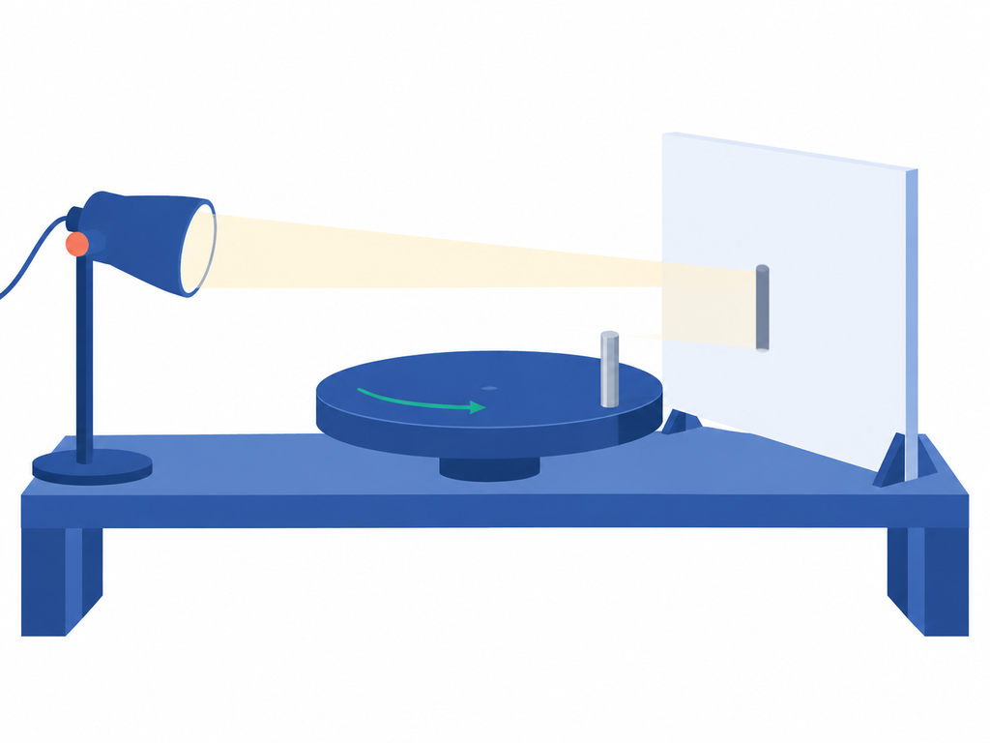
第2章 振动 · 旋转矢量法
匀速转动矢量在 x 轴上的投影就是简谐振动
矢量以 ω 匀速逆时针转
旋转矢量
画一个长度为 A 的矢量，让它以角速度 ω 绕原点逆时针匀速转动，
t = 0 时与 x 轴成 φ 角。t 时刻它与 x 轴的夹角为 ωt + φ，在 x 轴
上的投影就是 x = A cos(ωt+φ)。
A
ωt + φ
O
x
投影点 P 做简谐振动
简谐振动
旋转矢量
振幅 A
矢量长度（圆半径）
$$x=A\cos\left(ωt+φ\right)$$
初相 φ
初始角坐标
相位 ωt + φ
任意时刻的角坐标
角频率 ω
角速度
振动周期 T
转一圈的时间
转盘上立柱的影子在屏上来回移动，就是一维简谐振动
旋转矢量只是一个作图工具，物体本身仍在 x 轴上来回运动，
并没有真的在转圈。
基础物理学 · 第2章 机械振动
20

Slide 21
第2章 振动 · 旋转矢量法
六种常见初始状态对应的初相，记成图更快
矢量画在哪个方向，就对应哪个初相。做题时先画矢量，再读角度。
t = 0 时的状态
矢量指向
初相 φ
旋转矢量的三种用法
在正最大位移处
沿 +x
0
1
读初相：按 t = 0 时的位置和速度方向画出矢量，量出它与 x 轴的夹
角
过平衡位置向 +x 运动
沿 −y
−π/2
2
求时间：两个状态之间转过的角 Δφ 对应时间 Δt = Δφ/ω = (Δφ/2π)T
在负最大位移处
沿 −x
π
3
比超前落后：两个矢量同速转动，夹角不变，谁在前面谁超前
过平衡位置向 −x 运动
沿 +y
π/2
x = A/2 且向 −x 运动
第一象限
π/3
小例
从 x = A/2 到 x = A 最少要多久
x = A/2 且向 +x 运动
第四象限
−π/3
x = A/2 且向 +x 运动时矢量在 −π/3 处，转到 0 处即到达 x = A。
转过 Δφ = π/3，Δt = (π/3)/(2π) × T = T/6
为什么向 +x 运动时矢量指向下方
若出发时向 −x 运动（矢量在 +π/3），要先转到 π 再转回来，时间长得多。同样的位
移，方向不同答案不同。
矢量逆时针转，指向下半平面时它的端点正往右上方走，投影
点向 +x 移动。所以 v₀ > 0 对应矢量在下半平面（sin φ <
0），与 v₀ = −ωA sin φ 完全一致。
画矢量时只需标出 x 轴和圆，不必画准角度，能看出在哪个象限就够
用。
基础物理学 · 第2章 机械振动
21

Slide 22
第2章 振动 · 旋转矢量法
例2.2 用旋转矢量求初相与最短时间
1
由位移定候选角
例2.2
cos φ = x₀/A = 1/2，得 φ = π/3 或 φ = −π/3
已知 质点在 x 轴上做简谐振动，振幅 A，周期 T；t
= 0 时位移 x₀ = A/2，且向 x 轴正方向运动。
由速度定象限
2
v₀ > 0 要求 sin φ < 0，矢量在下半平面，取 φ = −π/3
求 （1）初相 φ；（2）质点从 x = 0 运动到 x =
A/2 处最少需要多少时间。
找起止相位
3
x = 0 且下一步要走向 A/2，对应矢量在 −π/2 处；x = A/2 处矢量在 −π/3 处
4
算转角与时间
检验
Δφ = −π/3 − (−π/2) = π/6，Δt = (Δφ/2π)T = (π/6)/(2π) × T = T/12
代回去：x₀ = A cos(−π/3) = A/2，v₀ = −ωA
sin(−π/3) > 0，两个条件都满足
答
从平衡位置到 A/2 用时 T/12，小于走完四分之一
周期的 T/4，合理
（1）φ = −π/3；（2）最短时间 Δt = T/12。
问“最少需要多少时间”就是要求矢量沿逆时针转过最小的那个角。若从 x = 0 向 −x 方向出发（矢量在 +π/2 处），转到 A/2
处要转 5π/3，时间是 5T/6。
基础物理学 · 第2章 机械振动
22

Slide 23
第2章 振动 · 旋转矢量法
例2.3 由振动曲线写出振动方程
x / cm
1
读振幅与初相
2
曲线最大值 2 cm 给 A = 2 cm；t = 0 时 x = A/2 且曲线下降说明 v₀ < 0，矢
量在第一象限，φ₀ = π/3
1
t / s
2
读第二个时刻
2
t = 2 s 时又有 x = A/2，但曲线上升（v > 0），相位是 5π/3
3
求角频率
t = 0 时 x = 1 cm 且正在减小
Δφ = 5π/3 − π/3 = 4π/3，ω = Δφ/Δt = (4π/3)/2 = 2π/3 rad·s⁻¹
例2.3
答
已知 质点做简谐振动，振动曲线如图（单位 cm 与 s）。
x = 2cos(2πt/3 + π/3) cm，周期 T = 2π/ω = 3 s。
求 质点的振动方程。
检验
代 t = 1 s 得相位 π、x = −2 cm，与图上最低点一致
看图求初相时必须同时读位移和曲线的升降。只看“x = A/2”会得到 ±π/3 两个答案，升降方向才能定下取哪一个。
基础物理学 · 第2章 机械振动
23

Slide 24
第2章 振动 · 旋转矢量法
例2.5 由最大位移、最大回复力和最大速度求方程
1
由最大位移得振幅
例2.5
xm = A = 0.3 m
已知 弹簧振子沿 x 轴做简谐振动，xm = 0.3 m，最大回复
力 Fm = 1.2 N，最大速度 vm = 1.2π m·s⁻¹；t = 0 时 x₀
= (√3/2)A，方向沿 x 轴正向。
2
由最大回复力得劲度系数
Fm = kA，k = Fm/A = 1.2/0.3 = 4 N/m
3
求能量
求 （1）振动能量；（2）振动方程。
E = kA²/2 = 4×0.3²/2 = 0.18 J
4
由最大速度得角频率
检验
vm = ωA，ω = vm/A = 1.2π/0.3 = 4π rad·s⁻¹，T = 0.5 s
由 k 与 ω 反推质量 m = k/ω² ≈ 0.025 kg，正值且量级
合理
5
定初相
cos φ = x₀/A = √3/2，φ = ±π/6；取向 +x 运动的一支，φ = −π/6
用 E = mω²A²/2 复算得 0.18 J，与 kA²/2 一致
答
振动能量 E = 0.18 J；振动方程 x = 0.3cos(4πt − π/6) m。
题目没给初速度方向，φ = ±π/6 都满足。原课件按配
图取 −π/6。
这道题给的三个“最大值”分别对应三个不同的公式：xm 给 A，Fm 给 k，vm 给 ω。看到最大值先想它属于哪一个。
基础物理学 · 第2章 机械振动
24

Slide 25
第2章 振动 · 旋转矢量法
例2.6 由初始动能和势能求振动方程
1
由动能求初速度
例2.6
Ek = mv₀²/2，v₀ = −√(2Ek/m) = −√(0.4/2.5) = −0.4 m·s⁻¹（向负方向取负号）
已知 m = 2.5 kg，k = 250 N/m；t = 0 时振子在平衡位置
右方且向 x 轴负方向运动，此时 Ek = 0.2 J，Ep = 0.6
J。
2
由势能求初位移
Ep = kx₀²/2，x₀ = √(2Ep/k) = √(1.2/250) ≈ 0.069 m（在右方取正号）
3
由总能量求振幅
求 （1）t = 0 时的位移和速度；（2）振动方程。
E = Ek + Ep = 0.8 J，A = √(2E/k) = √(1.6/250) = 0.08 m
4
求角频率
检验
ω = √(k/m) = √(250/2.5) = 10 rad·s⁻¹
x₀/A = 0.0693/0.08 = 0.866 = √3/2，正是
cos(π/6)，与初相自洽
5
定初相
cos φ = x₀/A = √3/2 给 φ = ±π/6；v₀ < 0 要求 sin φ > 0，取 φ = π/6
代回能量：kx₀²/2 = 250×0.0048/2 = 0.6 J，
mv₀²/2 = 2.5×0.16/2 = 0.2 J，两者都对上
答
v₀ = −ωA sin(π/6) = −10×0.08×0.5 = −0.4 m·s⁻¹，
负号与“向 x 负方向”一致
（1）x₀ ≈ 0.069 m，v₀ = −0.4 m·s⁻¹；（2）x = 0.08cos(10t + π/6)
m。
能量类的题目都可以走这条线：Ep 给位置，Ek 给速度，E 给振幅，k 与 m 给角频率，最后用速度符号定象限。
基础物理学 · 第2章 机械振动
25

Slide 26
第五部分
简谐振动的合成
05
对应原课件 2.2，一个质点同时参与两个振动时怎么算
同方向同频率：仍是简谐振动
频率相近：拍现象
方向垂直：椭圆轨迹
基础物理学 · 第2章 机械振动
26

Slide 27
第2章 振动 · 简谐振动的合成
同方向同频率合成，结果仍是同频率的简谐振动
$$x=x_{1}+x_{2}=A_{1}\cos\left(ωt+φ_{1}\right)+A_{2}\cos\left(ωt+φ_{2}\right)=A\cos\left(ωt+φ\right)$$
$$A=\sqrt{A_{1}^{2}+A_{2}^{2}+2A_{1}A_{2}\cos\left(φ_{2}−φ_{1}\right)}$$
A
$$\tan{φ}=\frac{A_{1}\sin{φ_{1}}+A_{2}\sin{φ_{2}}}{A_{1}\cos{φ_{1}}+A_{2}\cos{φ_{2}}}$$
A₂
A₁
两个公式的来历
x
振幅公式就是三角形的余弦定理，夹角取 φ₂ − φ₁
两个矢量以同样的 ω 转动，夹角不变，平行四边形整体旋转
初相公式就是把两个矢量的 y 分量之和除以 x 分量之和
因为夹角 φ₂ − φ₁ 不变，合矢量的长度也不变，
所以合振动的振幅是常数，合成结果仍然是简谐
振动。
求 φ 时必须按分子分母的正负定象限，只按 arctan 取值会差 π。
合成之所以简单，是因为两个分振动的频率相同。频率不同时夹角随时间变化，合矢量的长度也跟着变，下面的拍就是
这种情况。
基础物理学 · 第2章 机械振动
27

Slide 28
第2章 振动 · 简谐振动的合成
相位差决定合振幅是加强还是减弱
相位差 Δφ
条件
合振幅 A
A₁ = A₂ 时
解题顺序
A₁ + A₂（最
大）
1
先算相位差 Δφ = φ₂ − φ₁，看是不是 2kπ 或 (2k+1)π
同相
2kπ
2A₁
2
是特例就直接写答案，不必代公式
|A₁ − A₂|（最
小）
3
不是特例再代余弦定理和正切公式，或者画矢量图
反相
(2k+1)π
0
一般
其他值
介于两者之间
由公式算
一眼看出答案的两种情形
x₁ = 4cos(2t + π/6)、x₂ = 3cos(2t + 7π/6)：Δφ =
π，反相，A = 4 − 3 = 1 cm，初相取振幅大的那个，φ =
π/6
为什么是这两个极值
振幅公式里只有 cos(φ₂−φ₁) 是变的，它的取值范围是 −1 到 1。取
+1 时根号内是 (A₁+A₂)²，取 −1 时是 (A₁−A₂)²，其余情况都落在
中间。
两个振幅相等、相位差 π 的振动叠加，质点 保持静止，
这是干涉相消的一维版本
反相时合振幅取 |A₁ − A₂|，要加绝对值；合振动的初相与振幅较
大的那个分振动相同。
第 3 章讲波的干涉时，加强与减弱的条件就是这里的
同相与反相，只不过相位差由波程差 δ 换算而来。
基础物理学 · 第2章 机械振动
28

Slide 29
第2章 振动 · 简谐振动的合成
例2.7 反相叠加：直接用相位差判断
1
算相位差
例2.7
Δφ = (4πt + π/2) − (4πt − π/2) = π，两个振动反相
已知 一物体同时参与同一直线上的两个简谐振动
2
求合振幅
$$x_{1}=0.10\cos\left(4πt−\frac{π}{2}\right), x_{2}=0.05\cos\left(4πt+\frac{π}{2}\right)$$
反相时 A = |A₁ − A₂| = |0.10 − 0.05| = 0.05 m
求 合振动的表达式（长度单位 m）。
3
定初相
A₁ > A₂，合振动与振幅大的 x₁ 同相，φ = φ₁ = −π/2
4
写出结果
检验
x = 0.05cos(4πt − π/2) m
代公式复核：√(0.10² + 0.05² +
2×0.10×0.05×cos π) = √0.0025 = 0.05 m，一
致
答
x = 0.05cos(4πt − π/2) m，振幅 0.05 m，周期 T = 2π/(4π) =
0.5 s。
取 t = 0：x₁ = 0，x₂ = 0，合位移为 0；答案给
0.05cos(−π/2) = 0，对上
取 4πt = π/2：x₁ = 0.10，x₂ = −0.05，和为
0.05；答案给 0.05cos(0) = 0.05，对上
这类题不必代余弦定理，看出相位差是 π 就能直接写答案，代
公式只用来复核。
基础物理学 · 第2章 机械振动
29

Slide 30
第2章 振动 · 简谐振动的合成
例2.8 相位差为 π/2 时，合成就是直角三角形
1
算相位差
例2.8
Δφ = π/4 − 3π/4 = −π/2，两个矢量互相垂直
已知 两个同方向简谐振动
2
求合振幅
$$x_{1}=\sqrt{3}×10^{−2}\cos\left(10t+\frac{3π}{4}\right), x_{2}=3×10^{−2}\cos\left(10t+\frac{π}{4}\right)$$
垂直时 A = √(A₁² + A₂²) = √(3 + 9) × 10⁻² = 2√3 × 10⁻² m
求 合振动表达式（长度单位 m）。
3
由直角三角形定初相
合矢量与 A₂ 的夹角满足 tan θ = A₁/A₂ = √3/3，θ = π/6；合矢量偏向 A₁ 一侧，φ =
π/4 + π/6 = 5π/12
更正
原课件中间一步写成 A = √(A₁²+A₂²) = 2√3 m，漏掉了
×10⁻²，应为 2√3×10⁻² m ≈ 0.0346 m。该页最后给出
的答案是带 10⁻² 的，只是中间这一行掉了量级。
用通用公式复核
tan φ = (3+√3)/(3−√3) = 2 + √3 = tan75°，而 5π/12 正是 75°，两
种算法一致。
答
x = 2√3 × 10⁻² cos(10t + 5π/12) m。
相位差是 ±π/2 时，振幅用勾股定理、初相用直角三角形的锐角，比代通用公式快，也不容易在象限上出错。
基础物理学 · 第2章 机械振动
30

Slide 31
第2章 振动 · 简谐振动的合成
频率相近时合振幅忽强忽弱，这就是拍
$$x=x_{1}+x_{2}=\left[2A\cos{2}π\frac{ν_{1}−ν_{2}}{2}t\right]\cos\left(2π\frac{ν_{1}+ν_{2}}{2}t+φ\right)$$
拍
两个频率都很大、但相差很小的同方向振动叠加，合振动
的振幅忽强忽弱，这种现象叫拍。
合振动已经 不是 简谐振动，只是当 ν₁、ν₂ 相差甚微时，可以近似看成
振幅缓慢变化的“准简谐振动”。
t
把乘积式读成两部分
方括号里的因子随 t 变化缓慢，充当随时间变化的振幅
后一个余弦随 t 变化较快，频率是两者的平均值
(ν₁+ν₂)/2
虚线是包络，合振幅在 0 与 2A 之间缓慢起伏
推导只用了和差化积公式 cos α + cos β =
2cos[(α−β)/2]·cos[(α+β)/2]。
图中取了两个频率相差 10% 的振动，差得越小包络起伏越慢。实际听到拍时两个频率往往只差千分之几。
基础物理学 · 第2章 机械振动
31

Slide 32
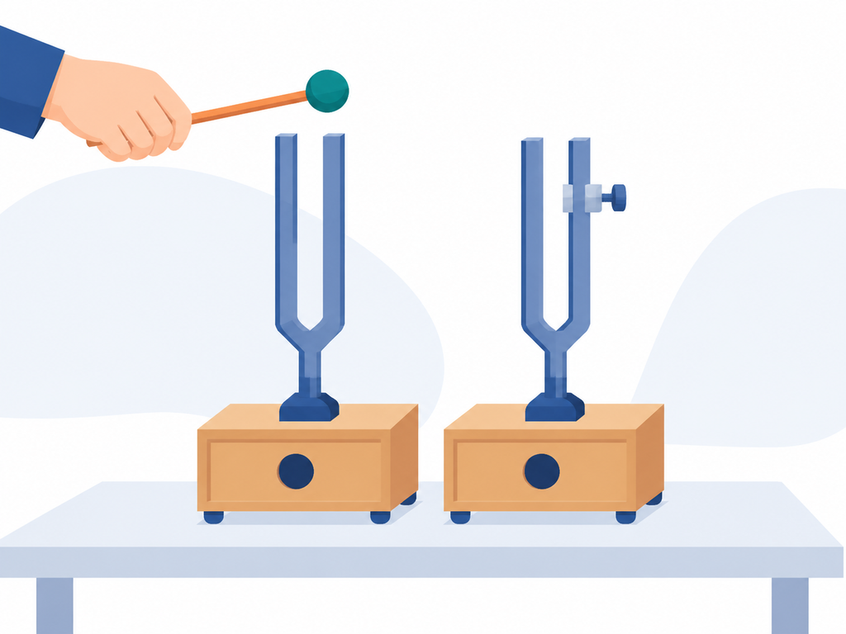
第2章 振动 · 简谐振动的合成
拍频等于两个分振动频率之差
拍频
合振幅在单位时间内加强和减弱的次数叫拍频，记作 ν。
$$ν=\left|ν_{1}−ν_{2}\right|$$
振幅因子的频率是 |ν₁−ν₂|/2，但振幅取它的 绝对值，绝对值把周期缩短一半，所以
拍频是差值本身。
给一支音叉加质量块使频率略微改变，同时敲响就能听到拍
小例
两支音叉
标准音叉 440 Hz，另一支夹了小夹子后变成 436 Hz。
拍用在哪里
拍频 ν = 4 Hz，每秒 4 次强弱起伏，相邻两次最响相隔 0.25 s
乐器调音：与标准音叉同时发声，调到听不出强弱起伏就是调
准了
音调是平均频率 438 Hz
测未知频率：与已知频率比较，读出拍频即可算出差值
436 Hz 与 444 Hz 都给出 4 Hz 的拍，听不出对方偏高还是偏低。
多普勒测速、激光外差探测都用同一个原理
拍现象要求两个频率都很大而差值很小。若两个频率差得多，强弱起伏太快，耳朵和仪器都分辨不出来，也就谈不上拍。
基础物理学 · 第2章 机械振动
32

Slide 33
第2章 振动 · 简谐振动的合成
方向垂直、频率相同：轨迹一般是椭圆
$$x=A_{1}\cos\left(ωt+φ_{1}\right), y=A_{2}\cos\left(ωt+φ_{2}\right)$$
三件事由 Δφ = φ₂ − φ₁ 决定
$$\frac{x^{2}}{A_{1}^{2}}+\frac{y^{2}}{A_{2}^{2}}−\frac{2xy}{A_{1}A_{2}}\cos\left(φ_{2}−φ_{1}\right)=\sin^{2}\left(φ_{2}−φ_{1}\right)$$
轨迹的 形状（直线、正椭圆还是斜椭圆）
椭圆的 方位（长轴朝哪边倾斜）
消去时间就得到轨迹
质点沿轨迹的 旋转方向（顺时针还是逆时针）
把两式展开成 cos ωt 与 sin ωt 的线性组合，解出这两个量
再用 cos² + sin² = 1，就消去了 t，剩下的就是上面这个二
次曲线方程。
两个振幅只决定质点活动范围：x 方向 2A₁，y 方向 2A₂，轨迹总在这个
矩形内部。
旋向的判据（原课件未给）
0 < Δφ < π 时质点 顺时针 转
π < Δφ < 2π（即 −π < Δφ < 0）时 逆时针 转
验证办法：取 t = 0 得起点 (A₁, A₂cos Δφ)，再取一个很小的 t 看走
向哪一边。Δφ = π/2 时起点在 (A₁, 0)，随后 y 变负，确实是顺时针。
两个方向的频率成简单整数比时轨迹是李萨如图形，示波器上用它比较两个信号的频率；本章只要求频率相同这一种。
基础物理学 · 第2章 机械振动
33

Slide 34
第2章 振动 · 简谐振动的合成
三种典型相位差下的轨迹
Δφ = 0，直线 y = (A₂/A₁)x
Δφ = π/4，斜椭圆（顺时针）
Δφ = π/2，正椭圆（顺时针）
相位差 Δφ
轨迹方程
轨迹形状
说明
kπ（k 整数）
y = (−1)ᵏ(A₂/A₁)x
直线
k 为偶数时在一、三象限，奇数时在二、四
象限，沿直线做简谐振动
(2k±1)π/2
x²/A₁² + y²/A₂² = 1
正椭圆
长短轴就在坐标轴上；A₁ = A₂ 时退化成圆
其他值
一般二次方程
斜椭圆
长轴倾斜，倾角随 Δφ 连续变化
记两个端点就够了：Δφ 是 π 的整数倍给直线，是 π/2 的奇数倍给正椭圆，中间一律是斜椭圆。旋向只看 Δφ 落在 0 到 π 还是 π 到
2π。
基础物理学 · 第2章 机械振动
34

Slide 35
第2章 振动
自测题（上）方程、特征量与能量
遮住答案先自己做，算完再对。
Q1
Q2
Q3
弹簧振子过平衡位置向 x 正方向运动时
开始计时，初相是多少？
x = A cos(ωt + π/4)，求 t = T/4 时
的加速度。
位移大小等于振幅的 1/4 时，动能占总
能量的多少？
答：x₀ = 0 给 cos φ = 0；v₀ > 0 要求
sin φ < 0，故 φ = −π/2。
答：相位为 π/2 + π/4 = 3π/4，a =
−ω²A cos(3π/4) = (√2/2)ω²A。
答：Ep/E = (x/A)² = 1/16，所以
Ek/E = 1 − 1/16 = 15/16。
Q4
Q5
质点由平衡位置运动到离平衡位置 A/2
处，所需最短时间是多少？
弹簧竖直悬挂物体后伸长 9.8 cm，振
动周期是多少？
答：矢量从 −π/2 转到 −π/3，转过
π/6，Δt = (π/6)/(2π)·T = T/12。
答：ω = √(g/x₀) = 10 rad·s⁻¹，T =
2π/10 ≈ 0.63 s，与质量无关。
前两题练相位的代入，中间两题练能量与旋转矢量，最后一题练竖直弹簧振子的平衡位置。
基础物理学 · 第2章 机械振动
35

Slide 36
第2章 振动
自测题（下）旋转矢量与振动合成
Q1
Q2
Q3
x₁ = 4cos(2t + π/6) cm 与 x₂ =
3cos(2t + 7π/6) cm 合成，求合振动。
x₁ = √3cos(2t + π/6) cm 与 x₂ =
3cos(2t + 2π/3) cm，求合振幅和初
相。
平台以每秒 5 周的频率竖直做简谐振动，
振幅多大时物体会脱离平台？
答：Δφ = π，反相，A = |4 − 3| = 1 cm；
初相取振幅大的那个，x = cos(2t +
π/6) cm。
答：临界条件 ω²A = g；ω = 2πν = 10π，
A = 9.8/(10π)² ≈ 0.0099 m，约 1 cm。
答：Δφ = π/2，A = √(3+9) = 2√3 cm；
x 分量 √3cos30° + 3cos120° = 0，故 φ
= π/2。
Q4
两个等幅、方向垂直、同频率的振动，Δφ
= π/2，轨迹和旋向如何？
Q5
两支音叉同时发声，每秒听到 4 次强弱起
伏。一支是 440 Hz，另一支是多少？
答：轨迹是半径 A 的圆；0 < Δφ < π 对应
顺时针，起点 (A, 0) 之后 y 变负。
答：拍频 |ν₁ − ν₂| = 4 Hz，另一支是
436 Hz 或 444 Hz，单凭拍频区分不了。
合成题先算相位差，是 0、π 或 ±π/2 就直接写答案；只有落在一般值时才需要代余弦定理和正切公式。
基础物理学 · 第2章 机械振动
36

Slide 37
第2章 振动
本章小结
1
简谐振动的三条等价判据：F = −kx、a = −ω²x、x = A cos(ωt+φ)；
ω 由系统决定，A 与 φ 由初始条件决定
本讲义对原课件的更正
2
由初始条件求方程：A = √(x₀²+v₀²/ω²)，cos φ 定候选角，v₀ 的
正负定象限
动能与势能应为反相（相位差 π），原课件写作 π/2（原第 15
页）
3
能量 E = kA²/2 守恒，Ep/E = (x/A)²；动能与势能按 2ω 变化，一
个周期内平均值各为 E/2
两振动到达同一状态的时刻差应取 Δt = −Δφ/ω，原课件末行少一
个负号（原第 12 页）
4
旋转矢量把相位化成转角，用来读初相、求最短时间、比较超前落后
合振幅中间一步写成 2√3 m，漏掉 ×10⁻²（原第 30 页）
5
同向同频合成仍是简谐振动，A = √(A₁²+A₂²+2A₁A₂cos Δφ)；频率
相近得到拍，方向垂直得到椭圆
补充进来的内容
竖直弹簧振子的平衡位置与 ω = √(g/x₀)
三个自检习惯：把 A 与 φ 代回初始条件核对；看位移是否落在
±A 之内；合振幅是否落在 |A₁−A₂| 与 A₁+A₂ 之间。
初相速查表与定象限的规则
动能等于势能的位置 x = ±A/√2
垂直合成的旋向判据与拍频的数值例子
下一章机械波里，波函数 y = A cos[ω(t − x/u) + φ] 中的每一个质元做的就是本章的简谐振动，求波函数的第一步永远是先写出某一点的振
动方程。
基础物理学 · 第2章 机械振动
37

